Slide 1

CHÀO MỪNG CÁC CON
ĐẾN VỚI TIẾT HỌC

Slide 2

Toán
Lít (79)

Slide 3








Yêu cầu cần đạt
- Sử dụng ca 1 lít thực hành đong sức chứa của một số đồ vật quen thuộc.
- Biết thực hiện phép cộng, phép trừ và giải toán có số đo đơn vị lít.
- Phát triển các năng lực toán học.

Slide 4










Thực hành

Slide 5
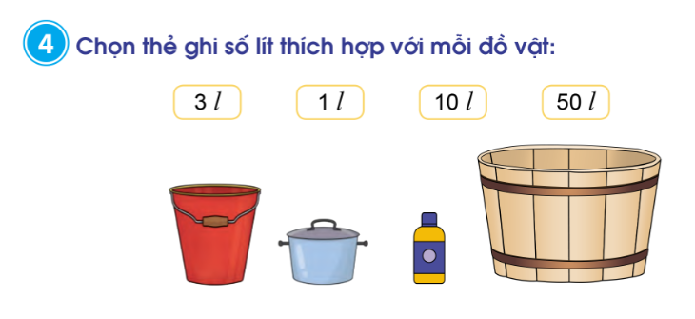
- Thông thường, các vật to hơn thì chứa được nhiều hơn, các vật bé hơn thì chứa được ít hơn.
- Hãy so sánh kích cỡ các đồ vật trong hình để chọn thẻ ghi số lít thích hợp.

Slide 7
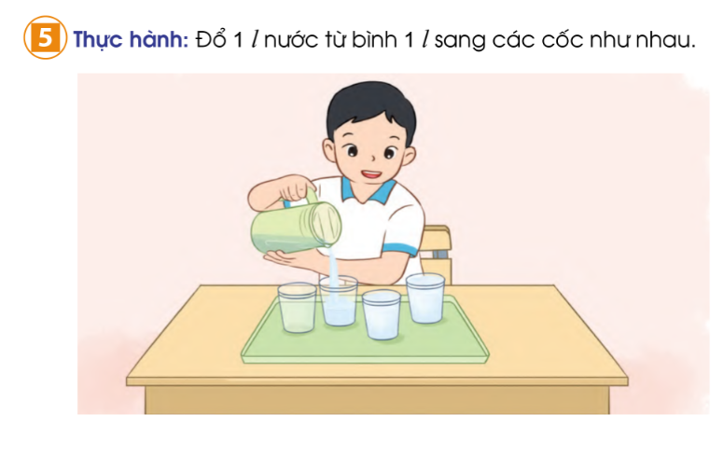

Slide 8
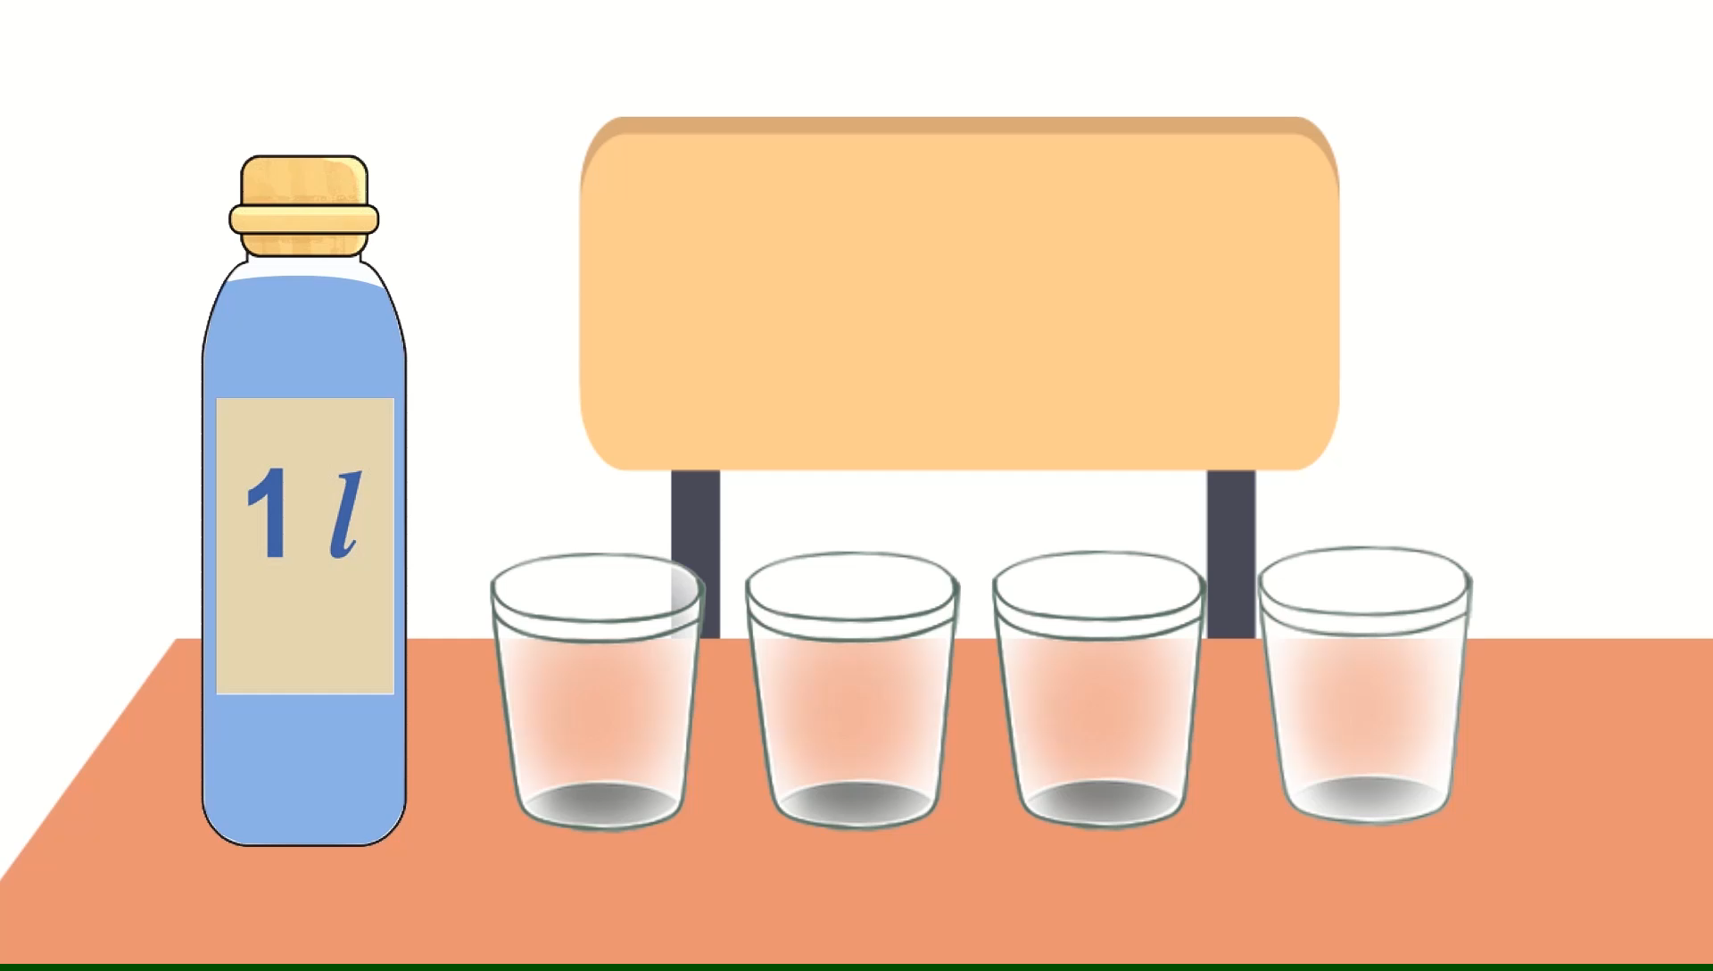
Các con hãy quan sát video sau

Slide 9

Con hãy làm theo thí nghiệm trên để biết 1 l nước có thể đổ đầy được bao nhiêu cốc như nhau.

Slide 10
Luyện tập

Slide 11
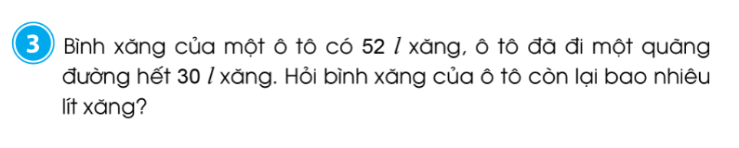
Bài toán thuộc dạng toán nào đã học?
Bài toán thuộc dạng toán tìm hiệu.
Đơn vị của bài toán là gì?
Đơn vị của bài toán là lít. Khi viết phép tính, con cần viết bằng kí hiệu l.
Tóm tắt và giải bài vào vở ô li Toán.

Slide 12
Tóm tắt
Có : … l xăng
Đi hết : … l xăng
Còn lại : ? l xăng
Bài giải
…………………………………………..là:
…………………….(…..)
Đáp số: …..

Slide 13

DẶN DÒ
Hoàn thành bài 3 vào vở ô li Toán.
Xem bài Luyện tập chung (trang 80).

